Slide 1
1. ExSD显示规则： 2.商品扫描显示规则： 3.Rebin层数颜色显示 4.订单状态： 正在扫描—正常状态，包含检查并扫描商品、扫描订单号码 异常处理—非问题菜单触发问题处理，包含扫描序列号、确认多货、条码无效等 问题处理—所有问题处理菜单处罚问题，包含商品残损、商品丢失、商品无法扫描、序列号无法扫描、信息查询等
信息解释
延误发货点
距离发货点12小时以上
距离发货点6-12小时
距离发货点3-6小时
距离发货点1-3小时
距离发货点1小时内
待扫描
正在扫描
扫描完成
问题锁定
A层
B层
C层
D层
E层
F层

Slide 2
修改大事记
编号 | 修改时间 | 修改页数 | 修改项目 | 修改原因 | 版本号
1 | 2016-11-7 | 9 | 添加SKU NO选择页面 | 同SKU NO不同商品出现选择页面 | V.1.0
2 | 2016-11-10 | 19-21 | 添加客户删单处理界面 | 客户删单商品直接送至问题处理处 | V.1.1
3 | 2017-1-17 | 19-22 | 添加是否需要使用气垫膜的前后对比 |  | V.1.2
4
5
6
7
8
9
10

Slide 3
欢迎孙萌萌进入包装系统
请选择包装模式：
1.一单多件按订单包装
3.一单多件包装时打印订单
2.一单一件按订单包装
4.一单一件包装时打印订单

Slide 4
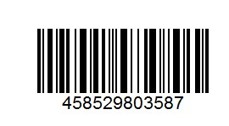
1.扫描工作站
D—商品残损
P—商品无法扫描
N—序列号无法扫描
I—信息查询
E—停止包装
请扫描工作站条码

Slide 5
1.扫描工作站
请扫描RebinWall车条码

Slide 6
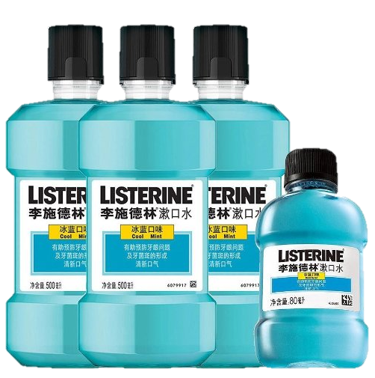
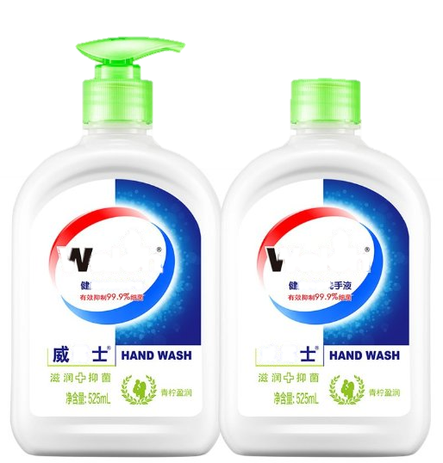
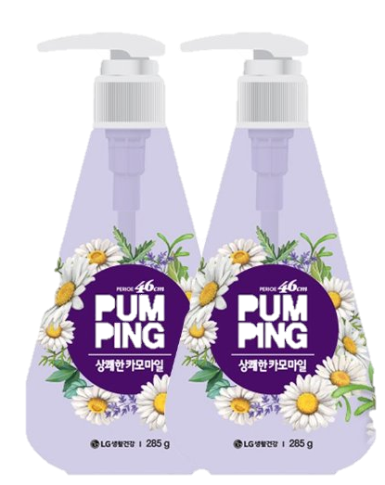
3.扫描商品
按订单包装站台—PackSmall001
请检查并扫描商品
当前需要进行的操作
推荐包装箱
订单商品明细
商品图片
Box2
编号 | 商品条码 | 商品名称 | 扫描数/总数 | 总数量 | 图片
1 | 6933890313544 | Listerine 李施德林 漱口水冰蓝口味500ml*3+80ml(赠品） | 0/2 | 2
2 | 6933890313321 | Walch威露士 健康洗手液青柠盈润525ml+补充装525ml(新老包装随机发货) | 0/1 | 1
3 | 6933890313908 | Perioe 倍瑞傲 按压式液体牙膏 洋甘菊味285g*2支(进口) | 0/6 | 6
备注
待扫描
待扫描
待扫描
Rebin单元格
订单状态
A01
正在扫描
订单号码：MSJD0000001
ExSD：2016/10/8 13:00
上一订单：无 上一箱号：无

Slide 7
3.扫描商品
按订单包装站台—PackSmall001
请检查并扫描商品
当前需要进行的操作
推荐包装箱
订单商品明细
商品图片
Box2
1/6
编号 | 商品条码 | 商品名称 | 扫描数/总数 | 总数量 | 图片
1 | 6933890313544 | Listerine 李施德林 漱口水冰蓝口味500ml*3+80ml(赠品） | 0/2 | 2
2 | 6933890313321 | Walch威露士 健康洗手液青柠盈润525ml+补充装525ml(新老包装随机发货) | 0/1 | 1
3 | 6933890313908 | Perioe 倍瑞傲 按压式液体牙膏 洋甘菊味285g*2支(进口) | 1/6 | 6
备注
待扫描
待扫描
正在扫描
Rebin单元格
订单状态
A01
正在扫描
订单号码：MSJD0000001
ExSD：2016/10/8 13:00
上一订单：无 上一箱号：无

Slide 8
3.1扫描商品条码无效
按订单包装站台—PackSmall001
请扫描其他有效条码
当前需要进行的操作
推荐包装箱
订单商品明细
商品图片
Box2
请扫描其他有效条码
编号 | 商品条码 | 商品名称 | 扫描数/总数 | 总数量 | 图片
1 | 6933890313544 | Listerine 李施德林 漱口水冰蓝口味500ml*3+80ml(赠品） | 0/2 | 2
2 | 6933890313321 | Walch威露士 健康洗手液青柠盈润525ml+补充装525ml(新老包装随机发货) | 0/1 | 1
3 | 6933890313908 | Perioe 倍瑞傲 按压式液体牙膏 洋甘菊味285g*2支(进口) | 1/6 | 6
90887655433366 不是一个有效的条形码，请扫描其他有效条码
Rebin单元格
订单状态
A01
正在扫描
订单号码：MSJD0000001
ExSD：2016/10/8 13:00
上一订单：无 上一箱号：无

Slide 9
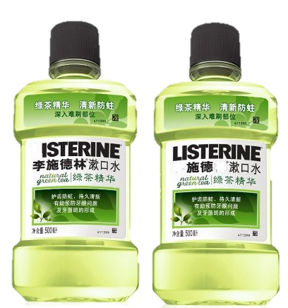
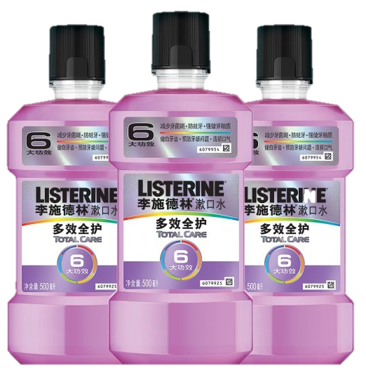
3.1扫描商品条码无效
按订单包装站台—PackSmall001
请扫描其他有效条码
当前需要进行的操作
推荐包装箱
订单商品明细
商品图片
Box2
请确认包装商品名称
编号 | 商品条码 | 商品名称 | 扫描数/总数 | 总数量 | 图片
1 | 6933890313544 | Listerine 李施德林 漱口水冰蓝口味500ml*3+80ml(赠品） | 0/2 | 2
2 | 6933890313321 | Walch威露士 健康洗手液青柠盈润525ml+补充装525ml(新老包装随机发货) | 0/1 | 1
3 | 6933890313908 | Perioe 倍瑞傲 按压式液体牙膏 洋甘菊味285g*2支(进口) | 1/6 | 6
SKU ID：69001245599088
此SKU ID对应5种商品，请确认收货商品。
图片 | 商品名称
 | Listerine 李施德林 漱口水冰蓝口味500ml*3+80ml(赠品）
 | Listerine 李施德林 绿茶漱口水500ml*2
 | Listerine 李施德林 漱口水多效全护500ml*3瓶(进口)
Rebin单元格
订单状态
A01
正在扫描
1确定
2取消
订单号码：MSJD0000001
ExSD：2016/10/8 13:00
上一订单：无 上一箱号：无

Slide 10
3.2多货确认
按订单包装站台—PackSmall001
请检查并扫描商品
当前需要进行的操作
推荐包装箱
订单商品明细
商品图片
Box2
1/2
编号 | 商品条码 | 商品名称 | 扫描数/总数 | 总数量 | 图片
1 | 6933890313544 | Listerine 李施德林 漱口水冰蓝口味500ml*3+80ml(赠品） | 1/2 | 2
2 | 6933890313321 | Walch威露士 健康洗手液青柠盈润525ml+补充装525ml(新老包装随机发货) | 1/1 | 1
3 | 6933890313908 | Perioe 倍瑞傲 按压式液体牙膏 洋甘菊味285g*2支(进口) | 5/6 | 6
备注
正在扫描
扫描完成
待扫描
Rebin单元格
订单状态
A01
正在扫描
订单号码：MSJD0000001
ExSD：2016/10/8 13:00
上一订单：无 上一箱号：无

Slide 11
3.2多货确认
按订单包装站台—PackSmall001
请确认是否多货
当前需要进行的操作
推荐包装箱
订单商品明细
商品图片
Box2
1/1
确认是否多货
编号 | 商品条码 | 商品名称 | 扫描数/总数 | 总数量 | 图片
1 | 6933890313544 | Listerine 李施德林 漱口水冰蓝口味500ml*3+80ml(赠品） | 0/2 | 2
2 | 6933890313321 | Walch威露士 健康洗手液青柠盈润525ml+补充装525ml(新老包装随机发货) | 0/1 | 1
3 | 6933890313908 | Perioe 倍瑞傲 按压式液体牙膏 洋甘菊味285g*2支(进口) | 1/6 | 6
Walch威露士 健康洗手液青柠盈润525ml+补充装525ml(新老包装随机发货) ——已扫描1件/共1件
请确认此件是否为多货？
确定系统将自动产生暗灯，请将多货送至问题组；
取消则返回订单包装页面
Rebin单元格
订单状态
A01
异常确认
1确定
2取消
订单号码：MSJD0000001
ExSD：2016/10/8 13:00
上一订单：无 上一箱号：无

Slide 12
3.3包装完成
按订单包装站台—PackSmall001
请扫描订单号码
当前需要进行的操作
推荐包装箱
订单商品明细
商品图片
Box2
2/2
编号 | 商品条码 | 商品名称 | 扫描数/总数 | 总数量 | 图片
1 | 6933890313544 | Listerine 李施德林 漱口水冰蓝口味500ml*3+80ml(赠品） | 2/2 | 2
2 | 6933890313321 | Walch威露士 健康洗手液青柠盈润525ml+补充装525ml(新老包装随机发货) | 1/1 | 1
3 | 6933890313908 | Perioe 倍瑞傲 按压式液体牙膏 洋甘菊味285g*2支(进口) | 6/6 | 6
备注
扫描完成
扫描完成
扫描完成
Rebin单元格
订单状态
A02
等待扫描订单
订单号码：MSJD0000001
ExSD：2016/10/8 13:00
上一订单：无 上一箱号：无

Slide 13
3.3包装完成
按订单包装站台—PackSmall001
请扫描箱型号码
当前需要进行的操作
推荐包装箱
订单商品明细
商品图片
Box2
2/2
编号 | 商品条码 | 商品名称 | 扫描数/总数 | 总数量 | 图片
1 | 6933890313544 | Listerine 李施德林 漱口水冰蓝口味500ml*3+80ml(赠品） | 2/2 | 2
2 | 6933890313321 | Walch威露士 健康洗手液青柠盈润525ml+补充装525ml(新老包装随机发货) | 1/1 | 1
3 | 6933890313908 | Perioe 倍瑞傲 按压式液体牙膏 洋甘菊味285g*2支(进口) | 6/6 | 6
备注
扫描完成
扫描完成
扫描完成
Rebin单元格
订单状态
A02
等待扫描箱号
订单号码：MSJD0000001
ExSD：2016/10/8 13:00
上一订单：无 上一箱号：无

Slide 14
3.3包装完成
按订单包装站台—PackSmall001
请确认箱型号码
当前需要进行的操作
推荐包装箱
订单商品明细
商品图片
Box2
2/2
确认箱型是否使用正确
编号 | 商品条码 | 商品名称 | 扫描数/总数 | 总数量 | 图片
1 | 6933890313544 | Listerine 李施德林 漱口水冰蓝口味500ml*3+80ml(赠品） | 2/2 | 2
2 | 6933890313321 | Walch威露士 健康洗手液青柠盈润525ml+补充装525ml(新老包装随机发货) | 1/1 | 1
3 | 6933890313908 | Perioe 倍瑞傲 按压式液体牙膏 洋甘菊味285g*2支(进口) | 6/6 | 6
备注
扫描完成
扫描完成
扫描完成
系统推荐箱型为Box2，实际使用箱型为Box1，请确认是否使用当前包装箱？
Rebin单元格
订单状态
A02
异常处理
1确定
2取消
订单号码：MSJD0000001
ExSD：2016/10/8 13:00
上一订单：无 上一箱号：无

Slide 15
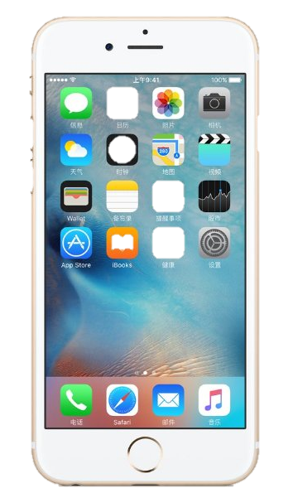
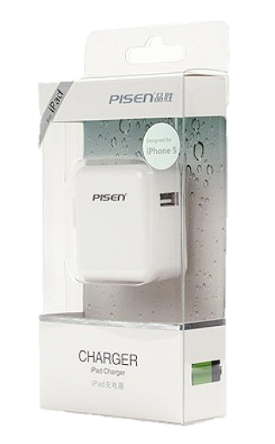
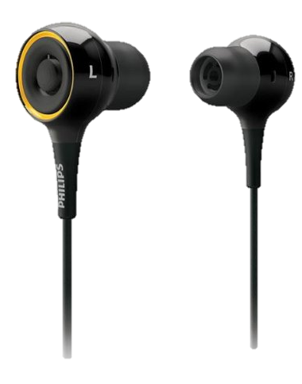
4.扫描序列号
按订单包装站台—PackSmall001
请检查并扫描商品
当前需要进行的操作
推荐包装箱
订单商品明细
商品图片
Box8
编号 | 商品条码 | 商品名称 | 扫描数/总数 | 总数量 | 图片
1 | 6933890313524 | Apple iPhone 6s (64G) 4G智能手机(金色 公开版) | 0/1 | 1
2 | 6933890313356 | PISEN 品胜 充电器 iPad苹果专用版适用苹果,iPad,iPhone等USB接口充电 | 0/1 | 1
3 | 6933890313909 | 飞利浦 Philips SHE6000 耳塞式耳机 (MP3耳机 虚拟环绕立体声技术 4种尺寸超柔软橡胶耳罩) | 0/1 | 1
备注
待扫描
待扫描
待扫描
Rebin单元格
订单状态
A10
B01
正在扫描
订单号码：MSJD0000012
ExSD：2016/10/8 13:00
上一订单： MSJD0000001 上一箱号：Box2

Slide 16
4.1扫描序列号
按订单包装站台—PackSmall001
请扫描商品序列号
当前需要进行的操作
推荐包装箱
订单商品明细
商品图片
Box8
0/1
请扫描商品序列号
编号 | 商品条码 | 商品名称 | 扫描数/总数 | 总数量 | 图片
1 | 6933890313524 | Apple iPhone 6s (64G) 4G智能手机(金色 公开版) | 0/1 | 1
2 | 6933890313356 | PISEN 品胜 充电器 iPad苹果专用版适用苹果,iPad,iPhone等USB接口充电 | 0/1 | 1
3 | 6933890313909 | 飞利浦 Philips SHE6000 耳塞式耳机 (MP3耳机 虚拟环绕立体声技术 4种尺寸超柔软橡胶耳罩) | 0/1 | 1
Apple iPhone 6s (64G) 4G智能手机(金色 公开版）
Rebin单元格
订单状态
A10
B01
异常确认
订单号码：MSJD0000012
ExSD：2016/10/8 13:00
上一订单： MSJD0000001 上一箱号：Box2

Slide 17
4.2扫描序列号完成
按订单包装站台—PackSmall001
请检查并扫描商品
当前需要进行的操作
推荐包装箱
订单商品明细
商品图片
Box8
1/1
编号 | 商品条码 | 商品名称 | 扫描数/总数 | 总数量 | 图片
1 | 6933890313524 | Apple iPhone 6s (64G) 4G智能手机(金色 公开版) | 1/1 | 1
2 | 6933890313356 | PISEN 品胜 充电器 iPad苹果专用版适用苹果,iPad,iPhone等USB接口充电 | 0/1 | 1
3 | 6933890313909 | 飞利浦 Philips SHE6000 耳塞式耳机 (MP3耳机 虚拟环绕立体声技术 4种尺寸超柔软橡胶耳罩) | 0/1 | 1
备注
扫描完成
待扫描
待扫描
Rebin单元格
订单状态
A10
B01
正在扫描
订单号码：MSJD0000012
ExSD：2016/10/8 13:00
上一订单： MSJD0000001 上一箱号：Box2

Slide 18
异常处理页面

Slide 19
不需要添加气垫膜 备注：气垫膜只针对袋子包装商品时会有提示

Slide 20
3.扫描商品
按订单包装站台—PackSmall001
请检查并扫描商品
当前需要进行的操作
推荐包装箱
订单商品明细
商品图片
Bag2
编号 | 商品条码 | 商品名称 | 扫描数/总数 | 总数量 | 图片
1 | 6933890313544 | Listerine 李施德林 漱口水冰蓝口味500ml*3+80ml(赠品） | 0/2 | 2
2 | 6933890313321 | Walch威露士 健康洗手液青柠盈润525ml+补充装525ml(新老包装随机发货) | 0/1 | 1
3 | 6933890313908 | Perioe 倍瑞傲 按压式液体牙膏 洋甘菊味285g*2支(进口) | 0/6 | 6
备注
待扫描
待扫描
待扫描
Rebin单元格
订单状态
A01
正在扫描
订单号码：MSJD0000001
ExSD：2016/10/8 13:00
上一订单：无 上一箱号：无

Slide 21
需要添加气垫膜 备注：气垫膜只针对袋子包装商品时会有提示

Slide 22
3.扫描商品
按订单包装站台—PackSmall001
请检查并扫描商品
当前需要进行的操作
推荐包装箱
订单商品明细
商品图片
气垫膜
Bag2
编号 | 商品条码 | 商品名称 | 扫描数/总数 | 总数量 | 图片
1 | 6933890313544 | Listerine 李施德林 漱口水冰蓝口味500ml*3+80ml(赠品） | 0/2 | 2
2 | 6933890313321 | Walch威露士 健康洗手液青柠盈润525ml+补充装525ml(新老包装随机发货) | 0/1 | 1
3 | 6933890313908 | Perioe 倍瑞傲 按压式液体牙膏 洋甘菊味285g*2支(进口) | 0/6 | 6
备注
待扫描
待扫描
待扫描
Rebin单元格
订单状态
A01
正在扫描
订单号码：MSJD0000001
ExSD：2016/10/8 13:00
上一订单：无 上一箱号：无

Slide 23
客户删单

Slide 24
3.3包装完成
按订单包装站台—PackSmall001
请扫描箱型号码
当前需要进行的操作
推荐包装箱
订单商品明细
商品图片
Box2
2/2
编号 | 商品条码 | 商品名称 | 扫描数/总数 | 总数量 | 图片
1 | 6933890313544 | Listerine 李施德林 漱口水冰蓝口味500ml*3+80ml(赠品） | 2/2 | 2
2 | 6933890313321 | Walch威露士 健康洗手液青柠盈润525ml+补充装525ml(新老包装随机发货) | 1/1 | 1
3 | 6933890313908 | Perioe 倍瑞傲 按压式液体牙膏 洋甘菊味285g*2支(进口) | 6/6 | 6
备注
扫描完成
扫描完成
扫描完成
Rebin单元格
订单状态
A02
等待扫描箱号
订单号码：MSJD0000001
ExSD：2016/10/8 13:00
上一订单：无 上一箱号：无

Slide 25
3.3包装完成
按订单包装站台—PackSmall001
请扫描箱型号码
当前需要进行的操作
推荐包装箱
订单商品明细
商品图片
Box2
2/2
订单已被删除
编号 | 商品条码 | 商品名称 | 扫描数/总数 | 总数量 | 图片
1 | 6933890313544 | Listerine 李施德林 漱口水冰蓝口味500ml*3+80ml(赠品） | 2/2 | 2
2 | 6933890313321 | Walch威露士 健康洗手液青柠盈润525ml+补充装525ml(新老包装随机发货) | 1/1 | 1
3 | 6933890313908 | Perioe 倍瑞傲 按压式液体牙膏 洋甘菊味285g*2支(进口) | 6/6 | 6
备注
扫描完成
扫描完成
扫描完成
此Rebin车中商品已经全部包装完毕，以下Rebin格中商品为客户删单商品，请将订单连同商品一起放置到问题处理待上架区由专职人员安排上架。
Rebin格 | 总计件数 | 原因
A05 | 2 | 客户删单
Rebin单元格
订单状态
A02
等待扫描箱号
1确认
订单号码：MSJD0000001
ExSD：2016/10/8 13:00
上一订单：无 上一箱号：无

Slide 27
D商品残损 备注：在扫描商品之前报残，如果商品已经扫描，则不能进行报残处理了

Slide 28
5.1触发问题菜单
按订单包装站台—PackSmall001
请选择问题菜单类型
当前需要进行的操作
推荐包装箱
订单商品明细
商品图片
Box8
1/1
包装问题菜单
编号 | 商品条码 | 商品名称 | 扫描数/总数 | 总数量 | 图片
1 | 6933890313524 | Apple iPhone 6s (64G) 4G智能手机(金色 公开版) | 1/1 | 1
2 | 6933890313356 | PISEN 品胜 充电器 iPad苹果专用版适用苹果,iPad,iPhone等USB接口充电 | 0/1 | 1
3 | 6933890313909 | 飞利浦 Philips SHE6000 耳塞式耳机 (MP3耳机 虚拟环绕立体声技术 4种尺寸超柔软橡胶耳罩) | 0/1 | 1
热键号码：
D
D—商品残损
M—商品丢失
P—商品无法扫描
N—序列号无法扫描
I—信息查询
E—停止包装
Rebin单元格
订单状态
B02
问题处理
1确定
2取消
订单号码：MSJD0000016
ExSD：2016/10/8 13:00
上一订单： MSJD0000012 上一箱号：Box8

Slide 29
5.2扫描残品条码
按订单包装站台—PackSmall001
请扫描残损商品
当前需要进行的操作
推荐包装箱
订单商品明细
商品图片
Box8
扫描残损商品
编号 | 商品条码 | 商品名称 | 扫描数/总数 | 总数量 | 图片
1 | 6933890313524 | Apple iPhone 6s (64G) 4G智能手机(金色 公开版) | 1/1 | 1
2 | 6933890313356 | PISEN 品胜 充电器 iPad苹果专用版适用苹果,iPad,iPhone等USB接口充电 | 0/1 | 1
3 | 6933890313909 | 飞利浦 Philips SHE6000 耳塞式耳机 (MP3耳机 虚拟环绕立体声技术 4种尺寸超柔软橡胶耳罩) | 0/1 | 1
扫描残损商品后，此单将通知问题处理人员，请将商品和订单一起交给问题处理人员
如果商品总数为1，那么扫描商品后，直接进入下下页面
Rebin单元格
订单状态
B02
问题处理
2取消
订单号码：MSJD0000016
ExSD：2016/10/8 13:00
上一订单： MSJD0000012 上一箱号：Box2

Slide 30
5.3输入残品数量
按订单包装站台—PackSmall001
请输入残损数量
当前需要进行的操作
推荐包装箱
订单商品明细
商品图片
Box8
输入残损数量
编号 | 商品条码 | 商品名称 | 扫描数/总数 | 总数量 | 图片
1 | 6933890313524 | Apple iPhone 6s (64G) 4G智能手机(金色 公开版) | 1/1 | 1
2 | 6933890313356 | PISEN 品胜 充电器 iPad苹果专用版适用苹果,iPad,iPhone等USB接口充电 | 0/1 | 1
3 | 6933890313909 | 飞利浦 Philips SHE6000 耳塞式耳机 (MP3耳机 虚拟环绕立体声技术 4种尺寸超柔软橡胶耳罩) | 0/1 | 1
输入残损数量后，此单已通知问题处理人员，请将商品和订单一起交给问题处理人员
残品数量
Rebin单元格
订单状态
B02
如果商品总数为1，那么此界面不显示
问题处理
2取消
订单号码：MSJD0000016
ExSD：2016/10/8 13:00
上一订单： MSJD0000012 上一箱号：Box2

Slide 31
5.4报残成功
按订单包装站台—PackSmall001
请将此订单内所有商品交予问题组，并扫描当前订单号码
当前需要进行的操作
推荐包装箱
订单商品明细
商品图片
Box8
0/1
编号 | 商品条码 | 商品名称 | 扫描数/总数 | 总数量 | 图片
1 | 6933890313524 | Apple iPhone 6s (64G) 4G智能手机(金色 公开版) | 1/1 | 1
2 | 6933890313356 | PISEN 品胜 充电器 iPad苹果专用版适用苹果,iPad,iPhone等USB接口充电 | 0/1 | 1
3 | 6933890313909 | 飞利浦 Philips SHE6000 耳塞式耳机 (MP3耳机 虚拟环绕立体声技术 4种尺寸超柔软橡胶耳罩) | 0/1 | 1
备注
扫描完成
报残1件
待扫描
Rebin单元格
订单状态
B02
标记问题完成
扫描当前订单
继续包装
订单号码：MSJD0000016
ExSD：2016/10/8 13:00
上一订单： MSJD0000012 上一箱号：Box2

Slide 32
6.商品丢失
按订单包装站台—PackSmall001
请检查并扫描商品
当前需要进行的操作
推荐包装箱
订单商品明细
商品图片
Box8
1/1
编号 | 商品条码 | 商品名称 | 扫描数/总数 | 总数量 | 图片
1 | 6933890313524 | Apple iPhone 6s (64G) 4G智能手机(金色 公开版) | 0/1 | 1
2 | 6933890313356 | PISEN 品胜 充电器 iPad苹果专用版适用苹果,iPad,iPhone等USB接口充电 | 0/1 | 1
3 | 6933890313909 | 飞利浦 Philips SHE6000 耳塞式耳机 (MP3耳机 虚拟环绕立体声技术 4种尺寸超柔软橡胶耳罩) | 0/1 | 1
备注
待扫描
待扫描
待扫描
Rebin单元格
订单状态
F9
F10
正在扫描
订单号码：MSJD0000090
ExSD：2016/10/8 13:00
上一订单： MSJD0000016 上一箱号：Box2

Slide 33
M商品丢失

Slide 34
6.商品丢失
按订单包装站台—PackSmall001
请检查并扫描商品
当前需要进行的操作
推荐包装箱
订单商品明细
商品图片
Box8
1/1
编号 | 商品条码 | 商品名称 | 扫描数/总数 | 总数量 | 图片
1 | 6933890313524 | Apple iPhone 6s (64G) 4G智能手机(金色 公开版) | 1/1 | 1
2 | 6933890313356 | PISEN 品胜 充电器 iPad苹果专用版适用苹果,iPad,iPhone等USB接口充电 | 0/1 | 1
3 | 6933890313909 | 飞利浦 Philips SHE6000 耳塞式耳机 (MP3耳机 虚拟环绕立体声技术 4种尺寸超柔软橡胶耳罩) | 1/1 | 1
备注
扫描完成
待扫描
扫描完成
Rebin单元格
订单状态
F9
F10
正在扫描
订单号码：MSJD0000090
ExSD：2016/10/8 13:00
上一订单： MSJD0000016 上一箱号：Box8

Slide 35
6.1触发问题菜单
按订单包装站台—PackSmall001
请选择问题菜单类型
当前需要进行的操作
推荐包装箱
订单商品明细
商品图片
Box8
1/1
包装问题菜单
编号 | 商品条码 | 商品名称 | 扫描数/总数 | 总数量 | 图片
1 | 6933890313524 | Apple iPhone 6s (64G) 4G智能手机(金色 公开版) | 1/1 | 1
2 | 6933890313356 | PISEN 品胜 充电器 iPad苹果专用版适用苹果,iPad,iPhone等USB接口充电 | 0/1 | 1
3 | 6933890313909 | 飞利浦 Philips SHE6000 耳塞式耳机 (MP3耳机 虚拟环绕立体声技术 4种尺寸超柔软橡胶耳罩) | 0/1 | 1
热键号码：
M
D—商品残损
M—商品丢失
P—商品无法扫描
N—序列号无法扫描
I—信息查询
E—停止包装
如果问题字母为扫描则不需要点击确定，如果是输入需要手动点击确定
任意字母均可触发
Rebin单元格
订单状态
F9
F10
问题处理
1确定
2取消
订单号码：MSJD0000090
ExSD：2016/10/8 13:00
上一订单： MSJD0000016 上一箱号：Box8

Slide 36
6.2确认是否丢失
按订单包装站台—PackSmall001
请确认商品是否丢失
当前需要进行的操作
推荐包装箱
订单商品明细
商品图片
Box8
0/1
确认商品是否丢失
编号 | 商品条码 | 商品名称 | 扫描数/总数 | 总数量 | 图片
1 | 6933890313524 | Apple iPhone 6s (64G) 4G智能手机(金色 公开版) | 1/1 | 1
2 | 6933890313356 | PISEN 品胜 充电器 iPad苹果专用版适用苹果,iPad,iPhone等USB接口充电 | 0/1 | 1
3 | 6933890313909 | 飞利浦 Philips SHE6000 耳塞式耳机 (MP3耳机 虚拟环绕立体声技术 4种尺寸超柔软橡胶耳罩) | 0/1 | 1
是否确认商品：PISEN 品胜 充电器 iPad苹果专用版适用苹果，iPad，iPhone等USB接口充电 丢失？
确认商品丢失，请将剩余商品和订单交至问题处理人员；取消将返回包装页面
注意：一旦确认商品丢失，商品将被标记丢失，请仔细核实。
Rebin单元格
订单状态
F9
F10
问题处理
1确定
2取消
订单号码：MSJD0000090
ExSD：2016/10/8 13:00
上一订单： MSJD0000016 上一箱号：Box8

Slide 37
6.3确认商品丢失
按订单包装站台—PackSmall001
请将此订单内所有商品交予问题处理组，扫描当前订单号码
当前需要进行的操作
推荐包装箱
订单商品明细
商品图片
Box8
0/1
编号 | 商品条码 | 商品名称 | 扫描数/总数 | 总数量 | 图片
1 | 6933890313524 | Apple iPhone 6s (64G) 4G智能手机(金色 公开版) | 1/1 | 1
2 | 6933890313356 | PISEN 品胜 充电器 iPad苹果专用版适用苹果,iPad,iPhone等USB接口充电 | 0/0 | 1
3 | 6933890313909 | 飞利浦 Philips SHE6000 耳塞式耳机 (MP3耳机 虚拟环绕立体声技术 4种尺寸超柔软橡胶耳罩) | 1/1 | 1
备注
扫描完成
丢失1件
扫描完成
Rebin单元格
订单状态
F10
F10
F9
标记问题完成
扫描当前订单
继续包装
订单号码：MSJD0000090
订单号码：MSJD0000090
ExSD：2016/10/8 13:00
上一订单： MSJD0000016 上一箱号：Box8

Slide 38
7.商品无法扫描
按订单包装站台—PackSmall001
请检查并扫描商品
当前需要进行的操作
推荐包装箱
订单商品明细
商品图片
Box8
1/1
编号 | 商品条码 | 商品名称 | 扫描数/总数 | 总数量 | 图片
1 | 6933890313524 | Apple iPhone 6s (64G) 4G智能手机(金色 公开版) | 0/1 | 1
2 | 6933890313356 | PISEN 品胜 充电器 iPad苹果专用版适用苹果,iPad,iPhone等USB接口充电 | 0/1 | 1
3 | 6933890313909 | 飞利浦 Philips SHE6000 耳塞式耳机 (MP3耳机 虚拟环绕立体声技术 4种尺寸超柔软橡胶耳罩) | 0/1 | 1
备注
待扫描
待扫描
待扫描
Rebin单元格
订单状态
E02
正在扫描
订单号码：MSJD0000033
ExSD：2016/10/8 13:00
上一订单： MSJD0000090 上一箱号：Box8

Slide 39
P商品无法扫描

Slide 40
7.商品无法扫描
按订单包装站台—PackSmall001
请检查并扫描商品
当前需要进行的操作
推荐包装箱
订单商品明细
商品图片
Box8
1/1
编号 | 商品条码 | 商品名称 | 扫描数/总数 | 总数量 | 图片
1 | 6933890313524 | Apple iPhone 6s (64G) 4G智能手机(金色 公开版) | 1/1 | 1
2 | 6933890313356 | PISEN 品胜 充电器 iPad苹果专用版适用苹果,iPad,iPhone等USB接口充电 | 0/1 | 1
3 | 6933890313909 | 飞利浦 Philips SHE6000 耳塞式耳机 (MP3耳机 虚拟环绕立体声技术 4种尺寸超柔软橡胶耳罩) | 1/1 | 1
备注
扫描完成
待扫描
扫描完成
Rebin单元格
订单状态
E02
正在扫描
订单号码：MSJD0000033
ExSD：2016/10/8 13:00
上一订单： MSJD0000090 上一箱号：Box8

Slide 41
7.1触发问题菜单
按订单包装站台—PackSmall001
请选择问题菜单类型
当前需要进行的操作
推荐包装箱
订单商品明细
商品图片
Box8
1/1
包装问题菜单
编号 | 商品条码 | 商品名称 | 扫描数/总数 | 总数量 | 图片
1 | 6933890313524 | Apple iPhone 6s (64G) 4G智能手机(金色 公开版) | 1/1 | 1
2 | 6933890313356 | PISEN 品胜 充电器 iPad苹果专用版适用苹果,iPad,iPhone等USB接口充电 | 0/1 | 1
3 | 6933890313909 | 飞利浦 Philips SHE6000 耳塞式耳机 (MP3耳机 虚拟环绕立体声技术 4种尺寸超柔软橡胶耳罩) | 0/1 | 1
热键号码：
P
D—商品残损
M—商品丢失
P—商品无法扫描
N—序列号无法扫描
I—信息查询
E—停止包装
如果问题字母为扫描则不需要点击确定，如果是输入需要手动点击确定
任意字母均可触发
Rebin单元格
订单状态
E02
问题处理
1确定
2取消
订单号码：MSJD0000033
ExSD：2016/10/8 13:00
上一订单： MSJD0000090 上一箱号：Box8

Slide 42
7.2确认商品无法扫描
按订单包装站台—PackSmall001
请确认商品是否无法扫描
当前需要进行的操作
推荐包装箱
订单商品明细
商品图片
Box8
0/1
确认商品无法扫描
编号 | 商品条码 | 商品名称 | 扫描数/总数 | 总数量 | 图片
1 | 6933890313524 | Apple iPhone 6s (64G) 4G智能手机(金色 公开版) | 1/1 | 1
2 | 6933890313356 | PISEN 品胜 充电器 iPad苹果专用版适用苹果,iPad,iPhone等USB接口充电 | 0/1 | 1
3 | 6933890313909 | 飞利浦 Philips SHE6000 耳塞式耳机 (MP3耳机 虚拟环绕立体声技术 4种尺寸超柔软橡胶耳罩) | 0/1 | 1
商品：PISEN 品胜 充电器 iPad苹果专用版适用苹果，iPad，iPhone等USB接口充电
请扫描商品上所有商品条形码
Rebin单元格
订单状态
如果均无法扫描，请按确认键，并将订单内全部商品交予问题组。
E02
问题处理
1确定
2取消
订单号码：MSJD0000033
ExSD：2016/10/8 13:00
上一订单： MSJD0000090 上一箱号：Box8

Slide 43
7.3商品无法扫描
按订单包装站台—PackSmall001
请将此订单内所有商品交予问题处理组，扫描当前订单号码
当前需要进行的操作
推荐包装箱
订单商品明细
商品图片
Box8
0/1
编号 | 商品条码 | 商品名称 | 扫描数/总数 | 总数量 | 图片
1 | 6933890313524 | Apple iPhone 6s (64G) 4G智能手机(金色 公开版) | 1/1 | 1
2 | 6933890313356 | PISEN 品胜 充电器 iPad苹果专用版适用苹果,iPad,iPhone等USB接口充电 | 0/1 | 1
3 | 6933890313909 | 飞利浦 Philips SHE6000 耳塞式耳机 (MP3耳机 虚拟环绕立体声技术 4种尺寸超柔软橡胶耳罩) | 1/1 | 1
备注
扫描完成
条码无法 扫描1件
扫描完成
Rebin单元格
订单状态
MSJD0000012
标记问题完成
扫描当前订单
继续包装
E02
订单号码：MSJD0000033
ExSD：2016/10/8 13:00
上一订单： MSJD0000090 上一箱号：Box8

Slide 44
8.序列号无法扫描
按订单包装站台—PackSmall001
请检查并扫描商品
当前需要进行的操作
推荐包装箱
订单商品明细
商品图片
Box8
1/1
编号 | 商品条码 | 商品名称 | 扫描数/总数 | 总数量 | 图片
1 | 6933890313524 | Apple iPhone 6s (64G) 4G智能手机(金色 公开版) | 0/1 | 1
2 | 6933890313356 | PISEN 品胜 充电器 iPad苹果专用版适用苹果,iPad,iPhone等USB接口充电 | 0/1 | 1
3 | 6933890313909 | 飞利浦 Philips SHE6000 耳塞式耳机 (MP3耳机 虚拟环绕立体声技术 4种尺寸超柔软橡胶耳罩) | 0/1 | 1
备注
待扫描
待扫描
待扫描
Rebin单元格
订单状态
C09
正在扫描
订单号码：MSJD0000036
ExSD：2016/10/8 13:00
上一订单： MSJD0000033 上一箱号：Box8

Slide 45
N序列号无法扫描

Slide 46
8.序列号无法扫描
按订单包装站台—PackSmall001
请检查并扫描商品
当前需要进行的操作
推荐包装箱
订单商品明细
商品图片
Box8
1/1
编号 | 商品条码 | 商品名称 | 扫描数/总数 | 总数量 | 图片
1 | 6933890313524 | Apple iPhone 6s (64G) 4G智能手机(金色 公开版) | 0/1 | 1
2 | 6933890313356 | PISEN 品胜 充电器 iPad苹果专用版适用苹果,iPad,iPhone等USB接口充电 | 1/1 | 1
3 | 6933890313909 | 飞利浦 Philips SHE6000 耳塞式耳机 (MP3耳机 虚拟环绕立体声技术 4种尺寸超柔软橡胶耳罩) | 1/1 | 1
备注
待扫描
扫描完成
扫描完成
Rebin单元格
订单状态
C09
正在扫描
订单号码：MSJD0000036
ExSD：2016/10/8 13:00
上一订单： MSJD0000033 上一箱号：Box8

Slide 47
8.1扫描序列号
按订单包装站台—PackSmall001
请扫描商品序列号
当前需要进行的操作
推荐包装箱
订单商品明细
商品图片
Box8
0/1
请扫描商品序列号
编号 | 商品条码 | 商品名称 | 扫描数/总数 | 总数量 | 图片
1 | 6933890313524 | Apple iPhone 6s (64G) 4G智能手机(金色 公开版) | 0/1 | 1
2 | 6933890313356 | PISEN 品胜 充电器 iPad苹果专用版适用苹果,iPad,iPhone等USB接口充电 | 1/1 | 1
3 | 6933890313909 | 飞利浦 Philips SHE6000 耳塞式耳机 (MP3耳机 虚拟环绕立体声技术 4种尺寸超柔软橡胶耳罩) | 1/1 | 1
备注
待扫描
扫描完成
扫描完成
Apple iPhone 6s (64G) 4G智能手机(金色 公开版）
Rebin单元格
订单状态
C09
异常处理
订单号码：MSJD0000036
ExSD：2016/10/8 13:00
上一订单： MSJD0000033 上一箱号：Box8

Slide 48
8.2确认序列号
按订单包装站台—PackSmall001
请扫描商品序列号
当前需要进行的操作
推荐包装箱
订单商品明细
商品图片
Box8
0/1
请重新扫描商品序列号
编号 | 商品条码 | 商品名称 | 扫描数/总数 | 总数量 | 图片
1 | 6933890313524 | Apple iPhone 6s (64G) 4G智能手机(金色 公开版) | 0/1 | 1
2 | 6933890313356 | PISEN 品胜 充电器 iPad苹果专用版适用苹果,iPad,iPhone等USB接口充电 | 1/1 | 1
3 | 6933890313909 | 飞利浦 Philips SHE6000 耳塞式耳机 (MP3耳机 虚拟环绕立体声技术 4种尺寸超柔软橡胶耳罩) | 1/1 | 1
备注
待扫描
扫描完成
扫描完成
897777666788999 不是有效的序列号，请重新扫描
商品：Apple iPhone 6s (64G) 4G智能手机(金色 公开版）
Rebin单元格
订单状态
如果均无法扫描，请按登记序列号无法扫描，并将订单内全部商品交予问题组。
C09
异常处理
1确定
2取消
订单号码：MSJD0000036
ExSD：2016/10/8 13:00
上一订单： MSJD0000033 上一箱号：Box8

Slide 49
8.3触发问题菜单
按订单包装站台—PackSmall001
请选择问题菜单类型
当前需要进行的操作
推荐包装箱
订单商品明细
商品图片
Box8
0/1
包装问题菜单
编号 | 商品条码 | 商品名称 | 扫描数/总数 | 总数量 | 图片
1 | 6933890313524 | Apple iPhone 6s (64G) 4G智能手机(金色 公开版) | 1/1 | 1
2 | 6933890313356 | PISEN 品胜 充电器 iPad苹果专用版适用苹果,iPad,iPhone等USB接口充电 | 0/1 | 1
3 | 6933890313909 | 飞利浦 Philips SHE6000 耳塞式耳机 (MP3耳机 虚拟环绕立体声技术 4种尺寸超柔软橡胶耳罩) | 0/1 | 1
热键号码：
N
D—商品残损
M—商品丢失
P—商品无法扫描
N—序列号无法扫描
I—信息查询
E—停止包装
如果问题字母为扫描则不需要点击确定，如果是输入需要手动点击确定
任意字母均可触发
Rebin单元格
订单状态
C09
问题处理
1确定
2取消
订单号码：MSJD0000036
ExSD：2016/10/8 13:00
上一订单： MSJD0000033 上一箱号：Box8

Slide 50
8.4确认序列号无法扫描
按订单包装站台—PackSmall001
请将此订单内所有商品交予问题处理组，扫描当前订单号码
当前需要进行的操作
推荐包装箱
订单商品明细
商品图片
Box8
0/1
编号 | 商品条码 | 商品名称 | 扫描数/总数 | 总数量 | 图片
1 | 6933890313524 | Apple iPhone 6s (64G) 4G智能手机(金色 公开版) | 0/1 | 1
2 | 6933890313356 | PISEN 品胜 充电器 iPad苹果专用版适用苹果,iPad,iPhone等USB接口充电 | 1/1 | 1
3 | 6933890313909 | 飞利浦 Philips SHE6000 耳塞式耳机 (MP3耳机 虚拟环绕立体声技术 4种尺寸超柔软橡胶耳罩) | 1/1 | 1
备注
序列号无法扫描1件
扫描完成
扫描完成
Rebin单元格
订单状态
C09
问题标记完成
扫描当前订单
继续包装
订单号码：MSJD0000036
ExSD：2016/10/8 13:00
上一订单： MSJD0000033 上一箱号：Box8

Slide 51
9.信息查询
按订单包装站台—PackSmall001
请检查并扫描商品
当前需要进行的操作
推荐包装箱
订单商品明细
商品图片
Box8
1/1
编号 | 商品条码 | 商品名称 | 扫描数/总数 | 总数量 | 图片
1 | 6933890313524 | Apple iPhone 6s (64G) 4G智能手机(金色 公开版) | 0/1 | 1
2 | 6933890313356 | PISEN 品胜 充电器 iPad苹果专用版适用苹果,iPad,iPhone等USB接口充电 | 1/1 | 1
3 | 6933890313909 | 飞利浦 Philips SHE6000 耳塞式耳机 (MP3耳机 虚拟环绕立体声技术 4种尺寸超柔软橡胶耳罩) | 1/1 | 1
备注
待扫描
扫描完成
扫描完成
Rebin单元格
订单状态
C09
正在扫描
订单号码：MSJD0000036
ExSD：2016/10/8 13:00
上一订单： MSJD0000033 上一箱号：Box8

Slide 52
I信息查询

Slide 53
9.信息查询
按订单包装站台—PackSmall001
请检查并扫描商品
当前需要进行的操作
推荐包装箱
订单商品明细
商品图片
Box8
1/1
编号 | 商品条码 | 商品名称 | 扫描数/总数 | 总数量 | 图片
1 | 6933890313524 | Apple iPhone 6s (64G) 4G智能手机(金色 公开版) | 0/1 | 1
3 | 6933890313909 | 飞利浦 Philips SHE6000 耳塞式耳机 (MP3耳机 虚拟环绕立体声技术 4种尺寸超柔软橡胶耳罩) | 1/1 | 1
备注
待扫描
扫描完成
Rebin单元格
订单状态
E09
正在扫描
订单号码：MSJD0000078
ExSD：2016/10/8 13:00
上一订单： MSJD0000036 上一箱号：Box8

Slide 54
9.1触发问题菜单
按订单包装站台—PackSmall001
请选择问题菜单处理类型
当前需要进行的操作
推荐包装箱
订单商品明细
商品图片
Box8
1/1
包装问题菜单
编号 | 商品条码 | 商品名称 | 扫描数/总数 | 总数量 | 图片
1 | 6933890313524 | Apple iPhone 6s (64G) 4G智能手机(金色 公开版) | 1/1 | 1
2 | 6933890313356 | PISEN 品胜 充电器 iPad苹果专用版适用苹果,iPad,iPhone等USB接口充电 | 0/1 | 1
3 | 6933890313909 | 飞利浦 Philips SHE6000 耳塞式耳机 (MP3耳机 虚拟环绕立体声技术 4种尺寸超柔软橡胶耳罩) | 0/1 | 1
热键号码：
I
D—商品残损
M—商品丢失
P—商品无法扫描
N—序列号无法扫描
I—信息查询
E—停止包装
如果问题字母为扫描则不需要点击确定，如果是输入需要手动点击确定
任意字母均可触发
Rebin单元格
订单状态
E09
问题处理
1确定
2取消
订单号码：MSJD0000078
ExSD：2016/10/8 13:00
上一订单： MSJD0000036 上一箱号：Box8

Slide 55
9.2信息显示
按订单包装站台—PackSmall001
请查看查询信息
当前需要进行的操作
推荐包装箱
订单商品明细
商品图片
Box8
1/1
信息查询
编号 | 商品条码 | 商品名称 | 扫描数/总数 | 总数量 | 图片
1 | 6933890313524 | Apple iPhone 6s (64G) 4G智能手机(金色 公开版) | 1/1 | 1
2 | 6933890313356 | PISEN 品胜 充电器 iPad苹果专用版适用苹果,iPad,iPhone等USB接口充电 | 0/1 | 1
3 | 6933890313909 | 飞利浦 Philips SHE6000 耳塞式耳机 (MP3耳机 虚拟环绕立体声技术 4种尺寸超柔软橡胶耳罩) | 0/1 | 1
用 户 名：孙萌萌
工 作 站：Packsmall001
已包装订单数：60
已包装商品数：310
问 题 订 单 数：5
残 损 商 品：2
包 装 时 间：1.5 小时
包 装 效 率：206件/小时
Rebin单元格
订单状态
E09
问题处理
2返回
订单号码：MSJD0000078
ExSD：2016/10/8 13:00
上一订单： MSJD0000036 上一箱号：Box8

Slide 56
E停止包装

Slide 57
10.停止包装
按订单包装站台—PackSmall001
请检查并扫描商品
当前需要进行的操作
推荐包装箱
订单商品明细
商品图片
Box8
1/1
编号 | 商品条码 | 商品名称 | 扫描数/总数 | 总数量 | 图片
1 | 6933890313524 | Apple iPhone 6s (64G) 4G智能手机(金色 公开版) | 1/1 | 1
2 | 6933890313356 | PISEN 品胜 充电器 iPad苹果专用版适用苹果,iPad,iPhone等USB接口充电 | 1/1 | 1
3 | 6933890313909 | 飞利浦 Philips SHE6000 耳塞式耳机 (MP3耳机 虚拟环绕立体声技术 4种尺寸超柔软橡胶耳罩) | 1/1 | 1
备注
扫描完成
扫描完成
扫描完成
Rebin单元格
订单状态
B09
订单完成
请扫描下一订单
继续包装
订单号码：MSJD0000033
ExSD：2016/10/8 13:00
上一订单： MSJD0000001 上一箱号：Box2

Slide 58
10.1触发问题菜单
按订单包装站台—PackSmall001
请选择问题菜单处理类型
当前需要进行的操作
推荐包装箱
订单商品明细
商品图片
Box8
1/1
包装问题菜单
编号 | 商品条码 | 商品名称 | 扫描数/总数 | 总数量 | 图片
1 | 6933890313524 | Apple iPhone 6s (64G) 4G智能手机(金色 公开版) | 1/1 | 1
2 | 6933890313356 | PISEN 品胜 充电器 iPad苹果专用版适用苹果,iPad,iPhone等USB接口充电 | 1/1 | 1
3 | 6933890313909 | 飞利浦 Philips SHE6000 耳塞式耳机 (MP3耳机 虚拟环绕立体声技术 4种尺寸超柔软橡胶耳罩) | 1/1 | 1
备注
扫描完成
扫描完成
扫描完成
热键号码：
E
D—商品残损
M—商品丢失
P—商品无法扫描
N—序列号无法扫描
I—信息查询
E—停止包装
Rebin单元格
订单状态
B09
订单完成
请扫描下一订单
继续包装
1确定
2取消
订单号码：MSJD0000033
ExSD：2016/10/8 13:00
上一订单： MSJD0000001 上一箱号：Box2

Slide 59
欢迎孙萌萌进入包装系统
请选择包装模式：
1.一单多件按订单包装
3.一单多件包装时打印订单
2.一单一件按订单包装
4.一单一件包装时打印订单

